Slide 1
停車場車牌辨識系統
指導教授:蔡振凱
班級:夜電子三甲
報告日期:108/5/28
製作學生: 曾品鈞 、 陳岳鋒 、 楊岡穎 、 蔡佳展
40540411、40540415、40540419、40540425

Slide 2
第五次專題提報大綱
監督式學習（Supervised learning）運作介紹
監督式學習標記軟體介紹 (labelImg)
蒐集學習車輛

Slide 3
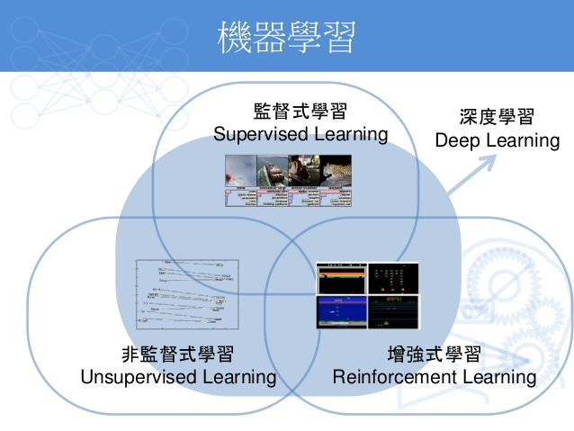
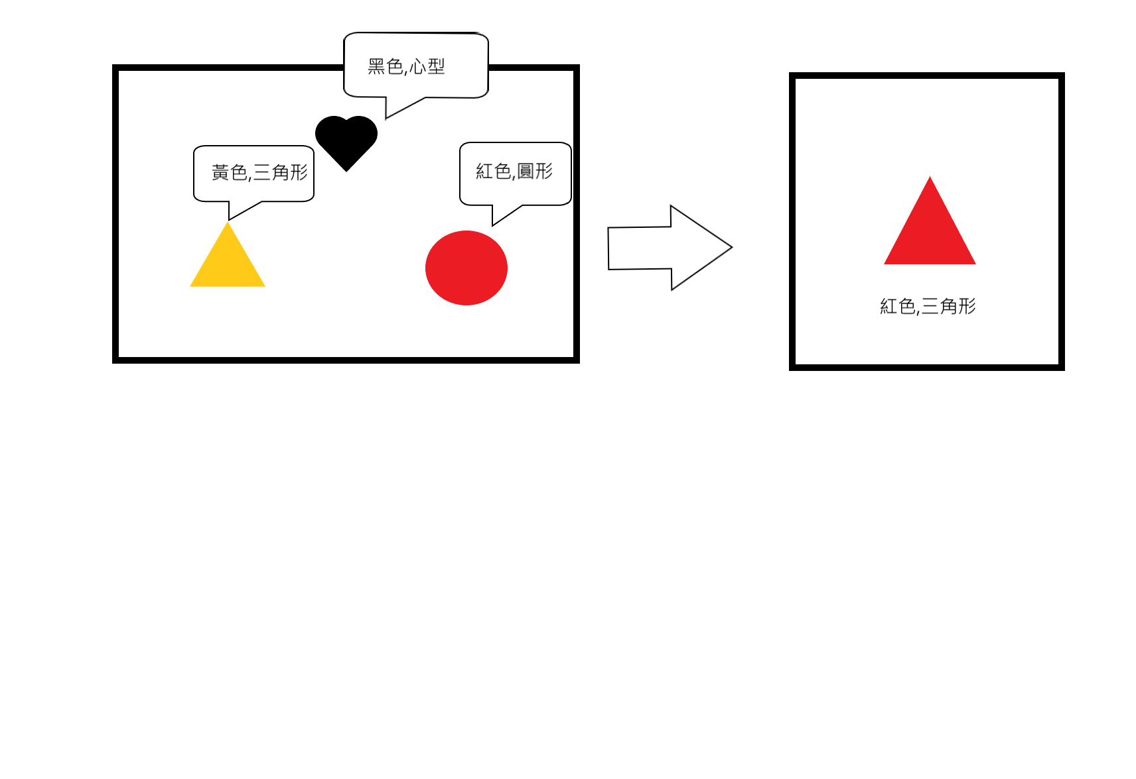
機器學習

Slide 4
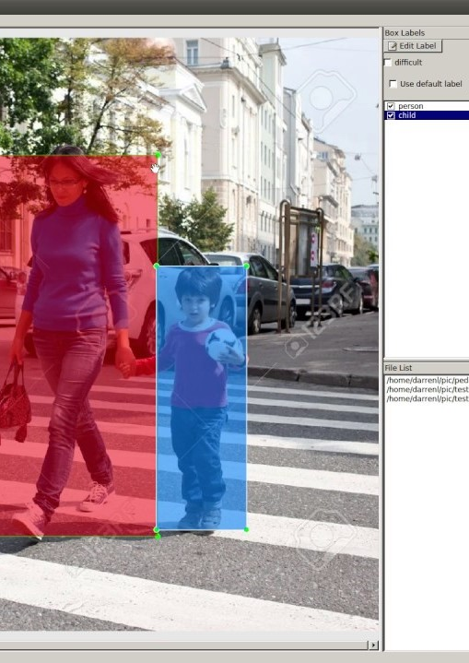
labelImg 介紹
在使用深度學習來實作影像的物件偵測時，都會需要有大量的已知資料集，也就是照片加上物件的所在位置以及物件的名稱，而通常若要準備這類的資料，初期都會使用人工的方式來手動標註，而 LabelImg 就是用來標註照片中物體位置與名稱的小工具。

Slide 5
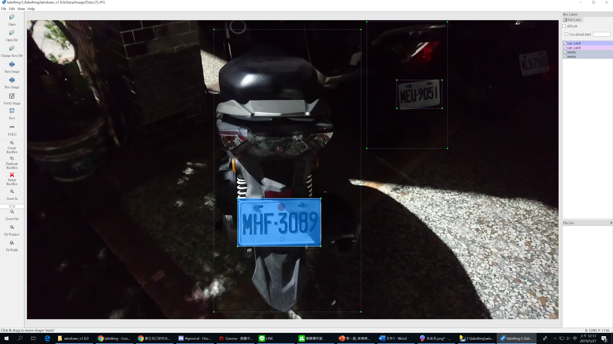
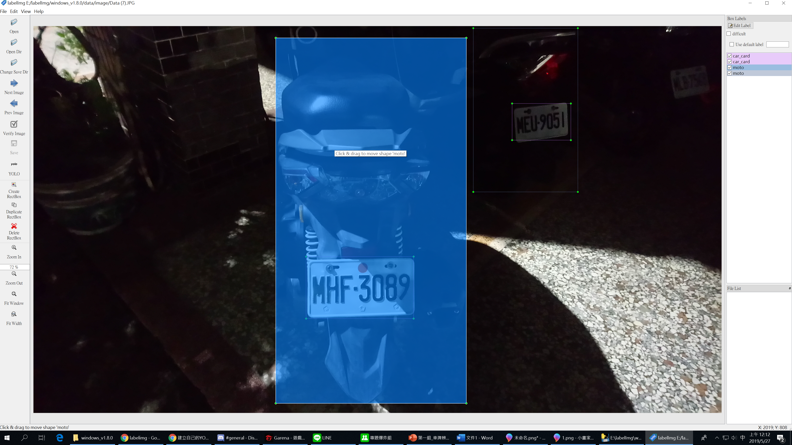
labelImg 實作
我們將車牌框選出來並標記，讓電腦可以從影像中找出車牌位子，並加入車種辨識以便紀錄出入車輛種類。

Slide 6
下期進度
持續增加學習data
將標記程式加入yolov3中

Slide 7
報告結束
謝謝教授、同學耐心聽講

